Slide 1


CP_STUDIO_LITE 디지털 서명
2025. 06. 30

Slide 2
AGENDA
01. 디지털 서명 Client 설치
02. 디지털 서명 삽입 준비물
03. 디지털 서명 확인

Slide 3
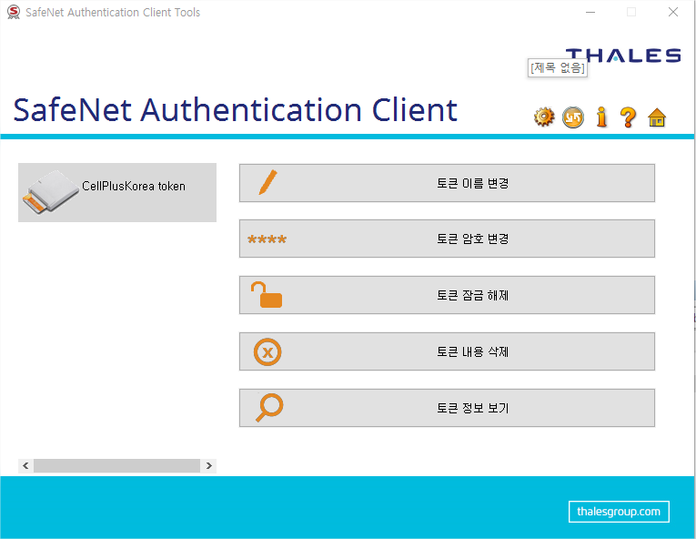
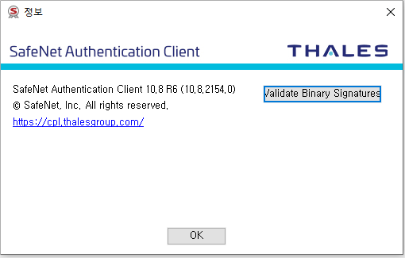
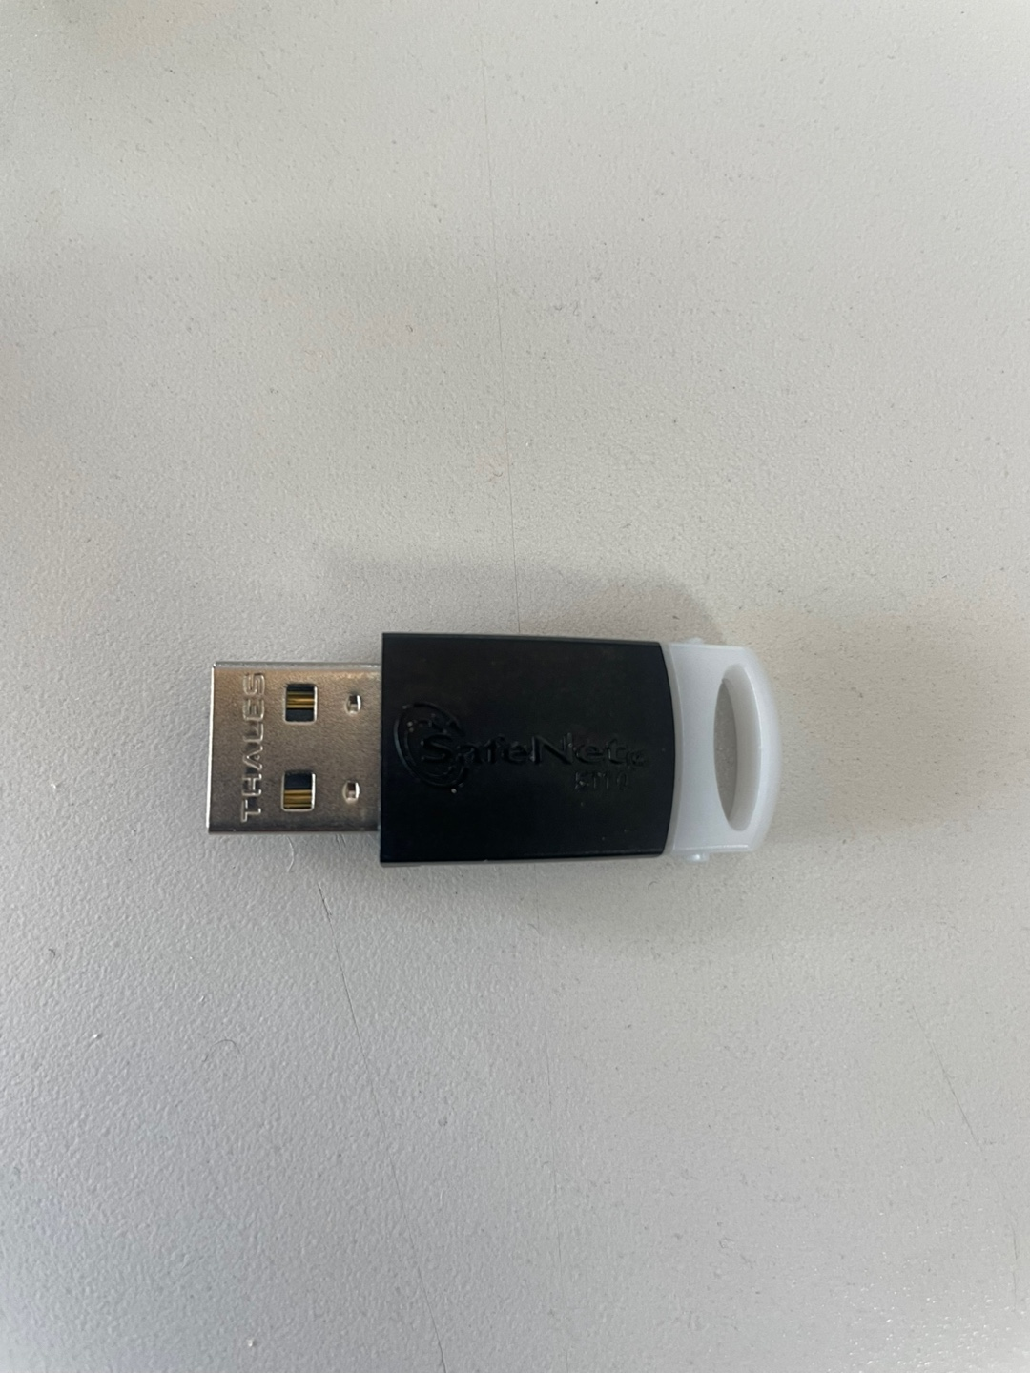
디지털 서명 Client 설치
설치파일 : SafeNetAuthenticationClient-x64.msi
설치가 완료되면, SafeNet Authentication Client가 설치된다.
해당 툴을 통해 암호 변경 가능(1달에 한 번 변경해야 하고, 암호 변경을 해야 할 때, 경고가 뜬다.)
USB

Slide 4
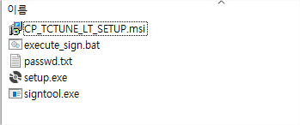
디지털 서명 삽입 준비물
execute_sign.bat
Signtool.exe
디지털 서명을 넣을 파일

Slide 5
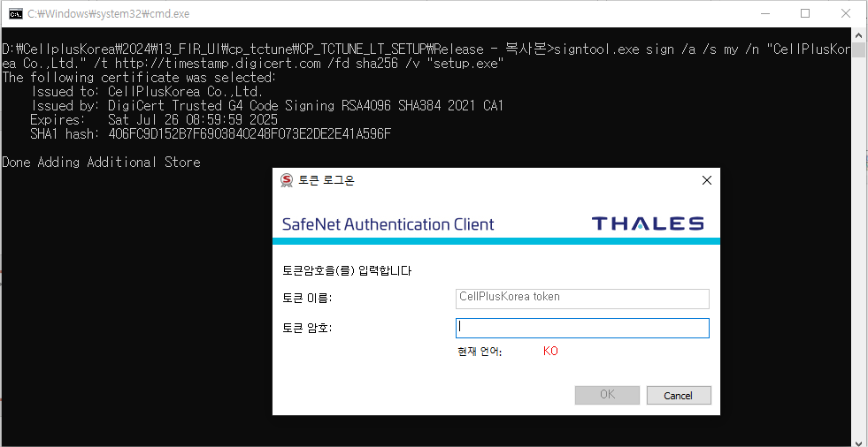
1. 디지털 서명 삽입
execute_sign.bat 더블 클릭
토큰 암호 입력(같은 폴더안에 있는 서명할 파일 개수 만큼 입력창이 뜹니다.)
OK

Slide 6
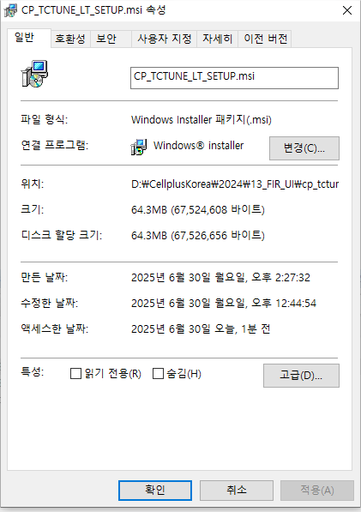
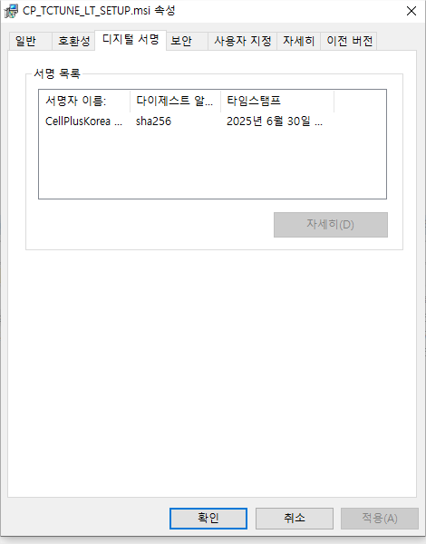
2. 확인
서명 삽입이 완료된 후, 파일 우클릭 속성을 보면, [디지털 서명]탭을 확인할 수 있습니다.
디지털 서명 전 파일
디지털 서명 후 파일

Slide 7
End of Document
끝

